Slide 1
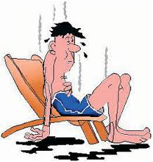
الامراض الحرارية

Slide 2
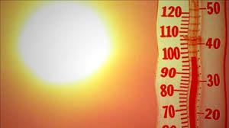
تعريف درجة حرارة الجسم
درجة الحرارة : تعني درجة حرارة الأعضاء الداخلية مثل الدماغ والكبد والامعاء .
الجلد اوطأ من الجسم
الحرارة الطبيعية 36-37.5 م او 97- 99.5 ف

Slide 3
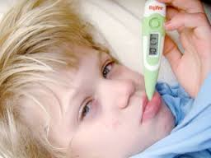
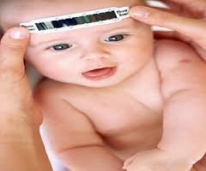
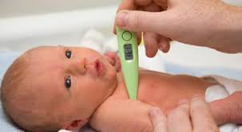
مناطق قياس حرارة الجسم
الفم تحت اللسان
تحت الابط اقل من نصف درجة من الفم
الشرج وهي قريبة من الحرارة الداخلية وهي اعلى من الفم 15% -17%
المغبن

Slide 4
اختلاف حرارة الجسم
الوقت
العمر: عالية عند الأطفال وواطئة عند الكبار
الدورة الشهرية: تكون واطئة عبد بداية الدورة ومن ثم تزداد
الجهد البدني
التهيج العاطفي
تناول بعض الأطعمة الغنية بالبروتينات
التعرض لحرارة المحيط

Slide 5
أسباب الامراض الحرارية
حرارة المحيط
الملابس
الرطوبة العالية
عدم تعويض ما يفقده الجسم من ماء واملاح

Slide 6
الوقاية من الامراض الحرارية
حدد العالم ماثور الوقاية من الامراض الحرارية بكلمة saw والتي تعني salt – acclimatization – water وهي الملح والتأقلم والماء
التأقلم : وهي التعود على درجات الحرارة العالية واللعب في جو مرتفع الحرارة
الماء والاملاح : توفر الماء البارد مع بعض السوائل الحاوية على الاملاح وسكر الكلوكوز

Slide 7
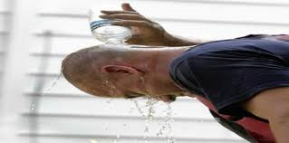
انواع الامراض الحرارية 1- التشنجات الحرارية
ارتعاش مع تقلص عضلي وتشنج وخاصة بالأطراف السفلى والبطن
كمية الصوديوم والكلوريد في الدم قليل
العلاج : إعطاء الماء مع بعض الاملاح المعدنية
الراحة في جو بارد من 24-48 ساعة
تناول الطعام الحاوي على الماء والاملاح

Slide 8
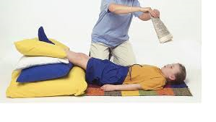
الاغماء الحراري
تحدث هذه الحالة نتيجة تمدد الاوعية الدموية الجلدية وانخفاض الضغط مع قلة وصول الاوكسجين الى الدماغ
ارهاق شديد
تشوه الرؤيا وشحوب الوجه
بعدها يحدث الاغماء
العلاج: الاستلقاء في مكان بارد مع رفع الساقين
تناول الماء مع الاملاح

Slide 9
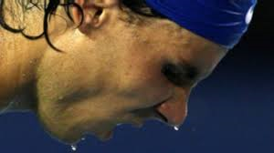
استنفاذ الماء
نتيجة التعرق الشديد مع عدم التعويض او الاسهال الشديد
يعشر المصاب بالعطش الشديد وتيبس اللسان والارهاق والضعف العام
عدم التوافق العضلي العصبي
تشوه الذاكرة
قلة الادرار
العلاج : وضع المصاب في مكان بارد مع اعطاءه الماء والاملاح عن طرق الفم او الوريد مع وضع كمادات باردة على الرأس

Slide 10
استنفاذ الملح
التعرق الشديد مع عدم التعويض
يشعر المصاب بصداع شديد مع ارهاق عضلي وغثيان وتقيؤ وتشنجات عضلية
العلاج : وضع المصاب في مكان بارد مع اعطاءه الماء والاملاح عن طرق الفم او الوريد مع التكرار اذا تطلب الامر

Slide 11
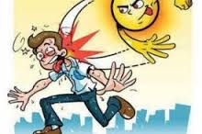
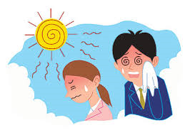
ضربة الشمس
تحدث نتيجة الامراض السابقة
حيث يتعطل جهاز تنظيم حرارة الدماغ مما يؤدي الى ارتفاع درجة الحرارة بصورة عالية
وسرعان ما يؤدي الى الغيبوبة
تقلصات غير ارادية
موجات من الصرع
تقيؤ واسهال شديد
ارتفاع ضربات القلب وسرعة التنفس ثم الوفاة
العلاج : غمر الجسم بالماء البارد والثلج مع اعطاءه المغذيات الحاوية على الاملاح والسكريات

Slide 12
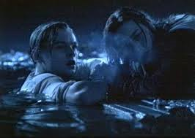
جهد الحرارة المنخفض
انخفاض حرارة الجسم الداخلية الى اقل من 36 م
يؤدي الى تقلص الاوعية الدموية
حدوث رعشات عضلية
وتؤدي الى عطل الجهاز العصبي المركزي عند 33 م
يحدث الإغماء عند 30 م مع اضطراب عمل القلب
العلاج : تدفئة الجسم

